Slide 1
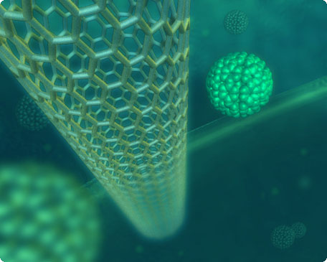
ננוטכנולוגיה
רקע ומידע על ננוכימיה וננוטכנולוגיה

Slide 2
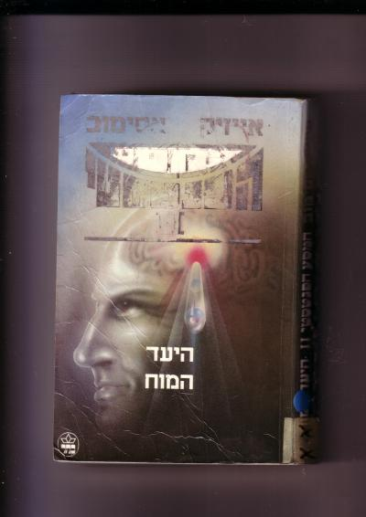
"המסע הפנטסטי"
בסרט מדע בדיוני ה"מסע הפנטסטי" משנת 1966 מזערו קבוצה של מדענים כדי להיכנס ל"צוללת זעירה" ובעזרתה לנוע במחזור הדם של מדען שנמצא בתרדמת על מנת להגיע למוח שלו, לתקן את הדרוש תיקון ולהחזירו להכרה מלאה ותפקוד תקין.

Slide 3
אמנם האפשרות למזער אנשים מופרכת לחלוטין אבל אולי אפשר למזער רובוטים?
אפשרות זו עלולה להתממש הודות לתחום טכנולוגי חדש שמתפתח בשנים האחרונות.
ננוטכנולוגיה

Slide 4
ננוטכנולוגיה
ננוטכנולוגיה עוסקת במערכות ממוזערות ביותר בגדלים של אטומים ושל מולקולות.
ננוטכנולוגיה היא ייצור, הפעלה ושימוש בחומרים בסדרי גודל של עד 100 ננומטר.
בסדרי גודל כאלה חומרים נפוצים (כמו: פחמן, צורן, טיטניום) מציגים תכונות פיזיקליות, כימיות וביולוגיות שונות מאלו שמתקבלות כאשר מדובר באותם חומרים בסדרי גודל גדולים יותר.

Slide 5
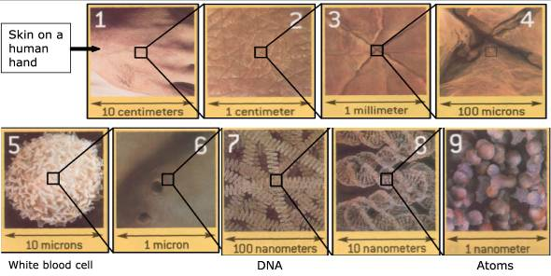
ננומטר= 10⁻⁹ כמה זה קטן? 0.000000001 מטר
גרגר של חול הוא ברוחב של 1 מ"מ = מיליון ננומטר
Source: http://www.materialsworld.net/nclt/docs/Introduction%20to%20Nano%201-18-05.pdf

Slide 6
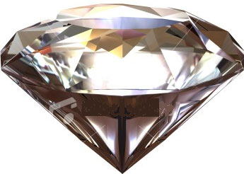
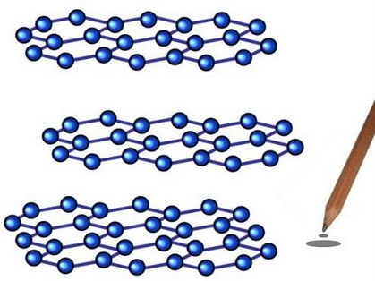
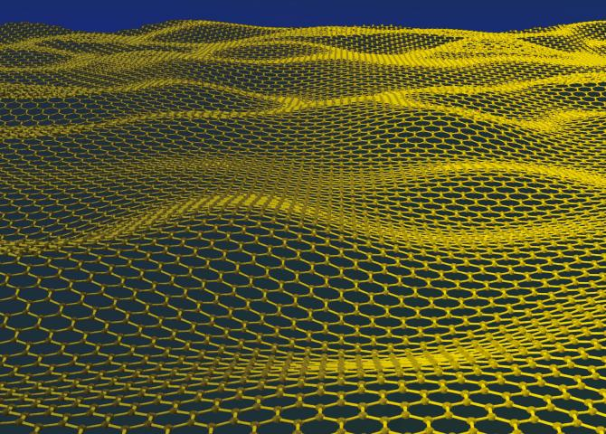
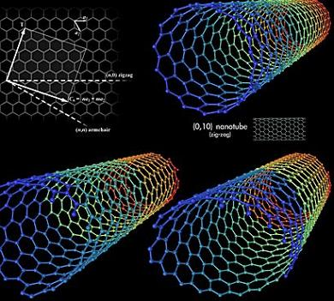
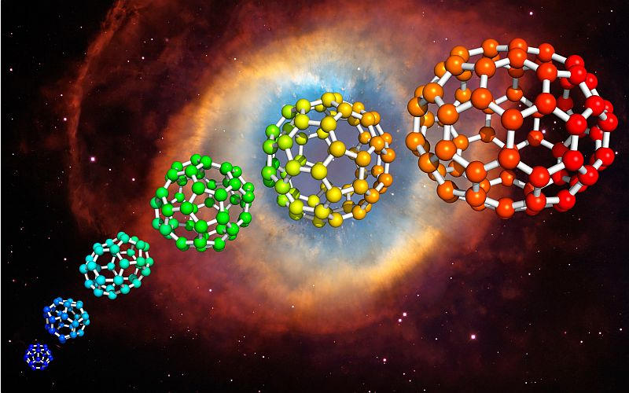
לדוגמא: מזעור של חומרים העשויים פחמן

Slide 7
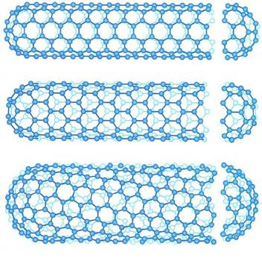

Slide 8
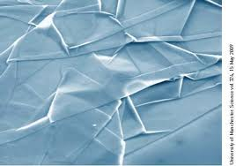
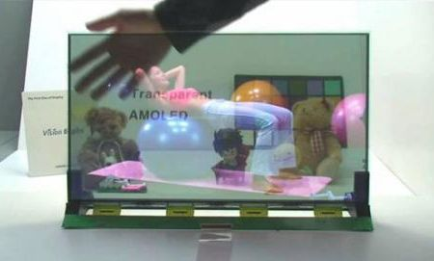
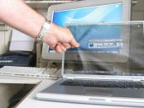
יריעות של גרפן ומסכים שקופים

Slide 9
עד שנת 1985 הכירו שתי צורות עיקריות של פחמן, הגרפיט והיהלום.
בשנת 1985 במהלך מחקר על תנאים להיווצרות חיים בחלל הבין כוכבי נתגלה מבנה חדש של פחמן C60 הפולרן, הוא התגלה במקרה ונחשב כטעות בבדיקה (תוצאה של זיהום בחומר הנבדק) אבל בדיקות חוזרות אישרו את קיומו.
זה היה מופע חדש של פחמן וזה אחד הגילויים שדחפו את המחקרים בתחום הננו דחיפה אדירה.
קיומם של פולרנים התגלה כבר בשנת 1970 על ידי קבוצת חוקרים יפניים אבל התפרסם בשפה היפנית בעיתונים יפניים ולכן במערב הכדור לא ידעו על הגילוי.
בשנת 1991 הצליחו לייצר מהפולרנים ננוצינוריות של פחמן. מבחינה מבנית יש להם צורות שונות, כיראלית, זיג זג וכיסא. צורת הגילגול של הננוטיוב משפיעה על התכונות. זה יכול להיות מבודד, חצי מוליך או מוליך. ז"א שאם נוכל לשלוט בצורות או לשנות אותן נוכל לשלוט במוליכות החשמלית של רכיבים העשויים מחומרים אלו או לשנות אותה. בנוסף יש להם תכונות מכניות חזקות ובחלקן חזקות מאד אפילו ביחס ליהלום.

Slide 10
הגרפן הוא חד שכבה של הגרפיט. הוא שכבה בודדת של אטומים שאפשר לפרוש אותה בין שתי אלקטרודות. השכבה חזקה מאד מבחינה מכנית ויש לה מוליכות חום גבוהה מאד. בנוסף המבנה מוליך אלקטרונים מצויין ובולע אור טוב 2.3% מהאור. ז"א שאפשר לראות את השכבה במקרוסקופ אופטי והוא נוח מאד לעבודה.
השנה הצליחו לצור יריעות של 30 אינצ' של גרפן.
כאשר יוצרים את השכבה של גרפן ניתן להעביר אותה על שכבה של חומר פלסטי דק מאד ושקוף ומקבלים מסכים שקופים שאפשר לכתוב עליהם ולהעביר אינפורמציה למחשב .
פרס נובל בפיסיקה ניתן השנה (2010) לשני מדענים רוסים על גילוי הגרפן בשנת 2004 .

Slide 11
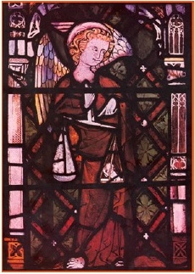
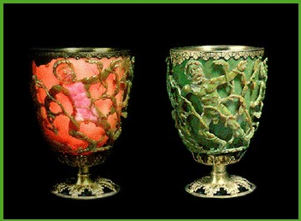
שימוש בננו חומרים בעת העתיקה
http://stwww.weizmann.ac.il/g- chem/iton/12/nano.html

Slide 12
ננו חלקיקים של זהב שמשו כפיגמנטים צבעוניים עוד בימי הביניים ונחקרו כבר לפני 150 שנה ע"י פרדיי.
לננו חלקיקים יש צבעים שונים מזו של הצורה המקרוסקופית והצבע תלוי בגודל החלקיקים. גוש של זהב בגודל מקרוסקופי הוא צהוב, אך חלקיקי זהב בגודל של 50 ננומטר הם בצבע ירוק ובגודל של 25 ננומטר הם בצבע אדום.
אמנים בימי הביניים ידעו לעשות בזה שימוש בייצור ויטראזים. הם השתמשו בחלקיקים ננומטריים של מתכות על מנת לצבוע את הזכוכית. מכיוון שהם יצרו מבנה בו חלקיקי המתכת הם חלק אינטגרלי של הזכוכית הצבעים של הויטראזים לא דהו ונשתמרו מאד גם אחרי מאות שנים.
בגביעים רואים שינוי צבע בהתאם לזווית התאורה.

Slide 13
פרופסור ריצ'רד פיינמן, זוכה פרס נובל לפיזיקה בשנת 1965נחשב מבשר הננוטכנולוגיה.
בשנת 1959 הוא טען:
" יש עוד שפע של מקום בתחתית"
תאר תהליך דמיוני בו מדען בונה זוג ידיים קטנות שהוא יכול לשלוט בהן באמצעות ידיו. בעזרת הידיים הקטנות הוא בונה זוג ידיים קטנות אפילו יותר. אם יחזור על הפעולה הזו שוב ושוב יגיע המדען לזוג ידיים קטנות כל-כך עד שאפשר יהיה להזיז בעזרתם אטום בודד ממקום למקום.

Slide 14
למרות החזון המוקדם של פרופ' ריצ'רד פיינמן פריצת הדרך המשמעותית בתחום הייתה רק ב 1980 כאשר הומצאו ופותחו שיטות עבודה ומכשור המאפשרים לדמות ולתפעל חומרים ומבנים בסקלה ננומטרית.

Slide 15
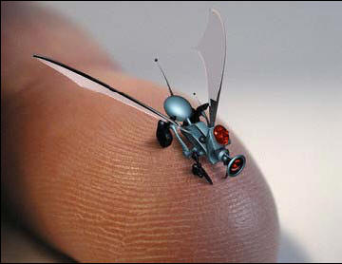
היום הגדרת החזון נאמרת במילים אחרות
פיתוח רובוט זעיר בקנה מידה מולקולרי שמסוגל לבצע פעולות על אטומים בודדים: לקחת אטום אחד, להניח אותו במקום מסוים ולחזור על הפעולה שוב ושוב.
יכולת זו תאפשר ליצור כל חומר בעלות נמוכה.
רובוט כזה הוא מכונה בגודל של אטומים בודדים הוא ישחרר מהצורך למזער מוצרים קיימים, אלא יאפשר מתן הוראות מדויקות לחלקיקי החומר הקטנים ביותר לייצר את המוצר הנדרש מעצמם.

Slide 16
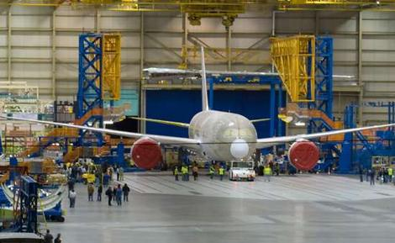
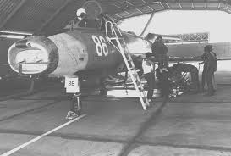
לא נחפש את החומר לבניית המטוס אלא ניתן הוראה לחלקיקי החומר ליצור מעצמם מטוס.

Slide 17
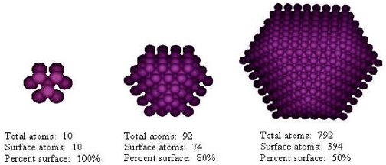
ירידה בסדרי גודל גורמת ל:
שינוי הפיסיקה והכימיה הרלוונטיים לבעיה.
כוח הכבידה יהפוך להיות פחות משמעותי.
הכוחות בין החלקיקים יהפכו להיות חשובים יותר.
תכונות שטח הפנים יהיו משמעותיות יותר.

Slide 18
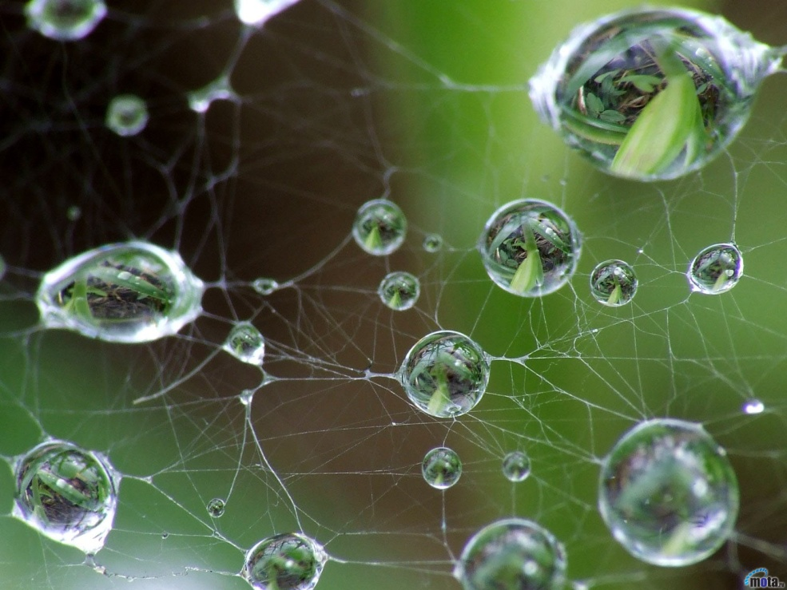
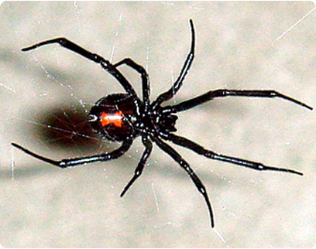
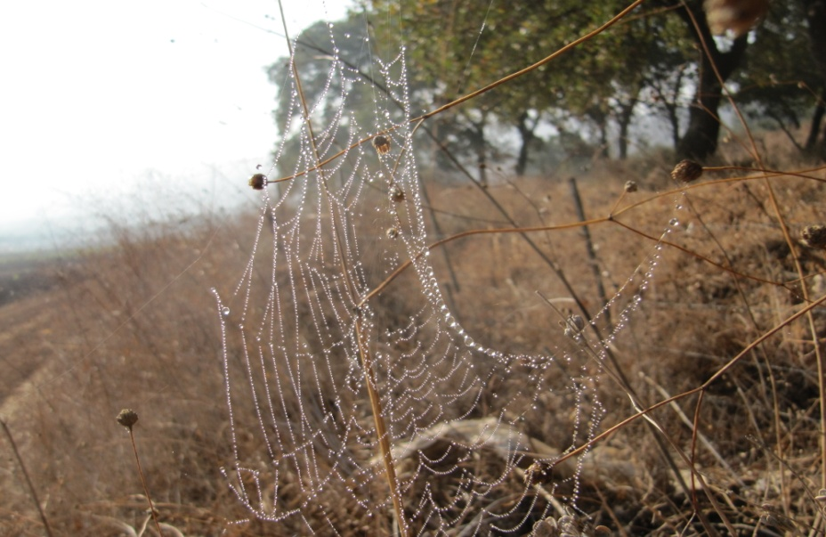
וגם בטבע....

Slide 19
קורי עכביש הם סיבים אלסטיים וחזקים (פי 6 מסיבי נילון או פלדה באותו עובי). חומרים אלסטיים או חומרים חזקים אנחנו כבר יודעים לייצר, אבל את היכולת לייצר סיבים שהם גם אלסטיים וגם חזקים העכביש יודע טוב מאיתנו ואנחנו לומדים את זה ממנו.
הרבה מחקרים נעשים בקבוצות מחקר שונות בעולם על מנת להתחקות אחר קורי העכביש והייצור שלהם, באמצעות הנדסה גנטית או תהליכים סינטתיים.
כבר יש לא מעט הצלחות בעולם, כולל פיתוח ישראלי של חוקרים מהאוניברסיטה העברית בירושלים. הם הצליחו לייצר קורי עכביש בתאי חיידקים. החלבונים המהונדסים שיצרו התארגנו בעצמם לסיבים בעלי תכונות המשתוות לסיבים שטווה העכביש.

Slide 20
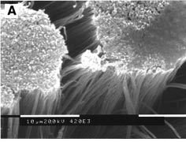
וגם אנחנו מתאמצים מאד ומצליחים...
יריעות של ננוטיוב עליהן מונחות טיפות של מים, מיץ תפוזים ומיץ אפרסק. המסה של כל טיפה גדולה פי 50,000 ממסת פיסת הננוטיוב איתה היא באה במגע.

Slide 21
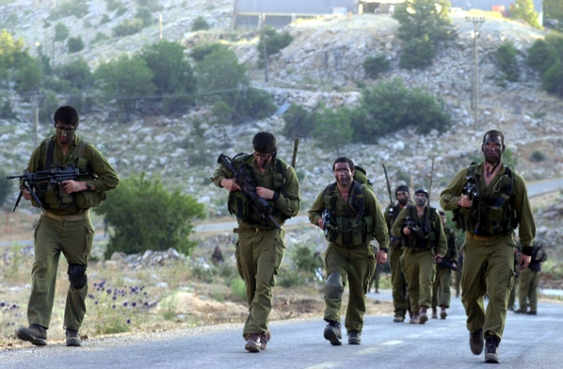
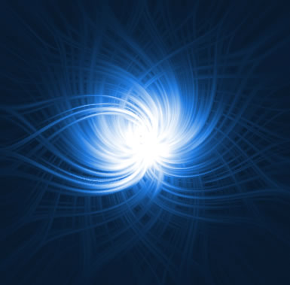
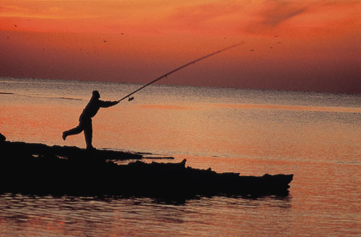
היישומים של ייצור המוני של סיבים כמו קורי עכביש
אפודי מגן קלים וחזקים
חוטי תפירה כירוגיים
מיקרו מוליכים
סיבים אופטיים
ציוד לחכות דיג
בגדים

Slide 22
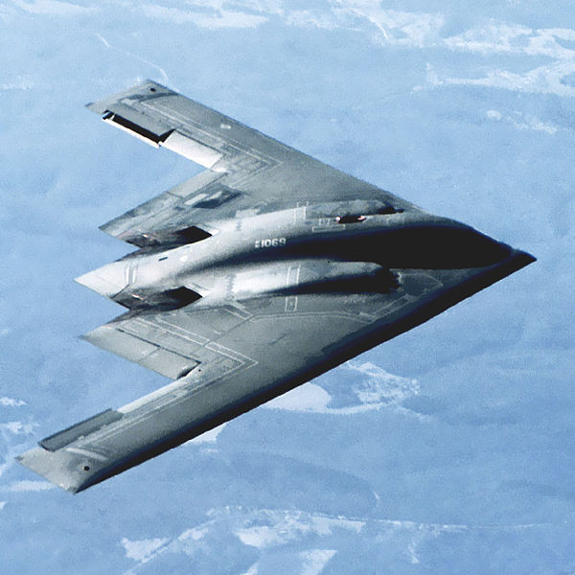
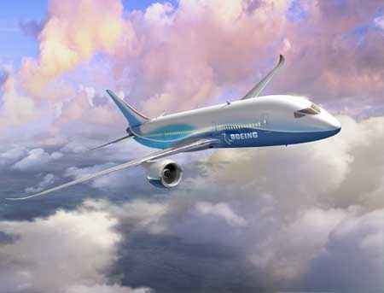
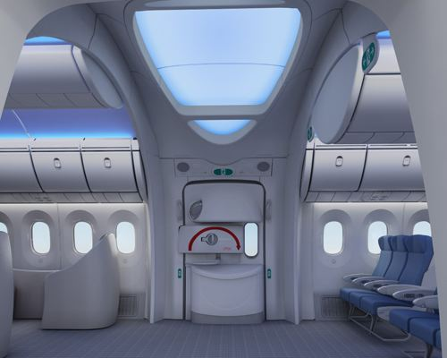
כבר היום....
מייצרים מטוסים מחומרים מרוכבים, שהם פיזור של ננוחלקיקים שונים בתוך מרכיב פולימרי (פלסטי). המטוסים קלים יותר, עשויים מחומרים חזקים יותר מבעבר ולכן יש להם ביצועים טובים יותר.
החמקן הוא הגרסה הצבאית
הדרימליינר של חברת בואינג הוא הגרסה האזרחית.

Slide 23
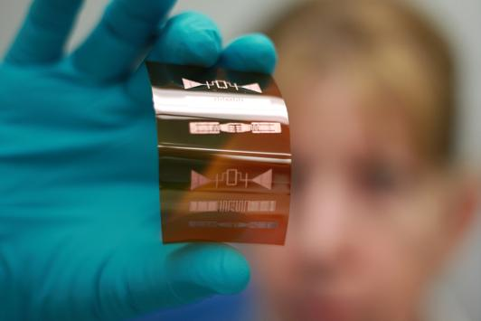
דיו נחושת
מוליך המיועד לתעשיות המעגלים המודפסים. ניתן להשתמש בו במדפסות דיו רגילות, על מגוון של חומרים.
הדיו משמש במדפסות הזרקה וניתן להשיג באמצעותו הדפסה של שכבות או צורות גאומטריות מדויקות מאד, בטמפרטורת נמוכות.
ניתן להדפיס על שכבות דקות מאד (שקופות) להשיג מוליכות חשמלית טובה ולהפחית משמעותית את כמות האנרגיה בתהליך השימוש.
אחד היישומים הוא אלקטרודות שקופות.

Slide 24
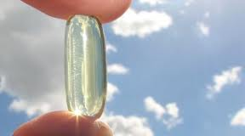
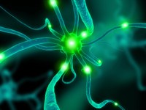
היום ברפואה
קפסולה לבדיקה של מערכת העיכול
תרופה לסרטן השד

Slide 25
התרופה יעילה ביותר לסוג בעייתי מאד של סרטן השד היא ארסן טריאוקסיד. את החומר הזה לא ניתן לתת בקפסולות או דרך מערכת הדם מפני שעד שהוא מגיע לגידול הסרטני הוא מתפרק ולא נותר ממנו מספיק על מנת לטפל בגידול.
מצד שני אם נותנים כמויות גדולות ממנו הוא גורם להרעלה ומסכן חיים.
ננוחלקיק חדש של ארסן טריאוקסיד עוצב כך שהוא יוכל להיות מוזרק למחזור הדם ולעבור אותו מבלי להיפגע עד שהוא מגיע לגידול ורק שם הוא מתפרק ומשחרר את הארסן טריאוקסיד.
את הארסן טריאוקסיד הכניסו לתוך מבנה שומני זעיר הנרקא ליפוזום. את הליפוזום כיסו בשכבת חומר נוספת שמונעת מתאים לזהות אותו ולפרק אותו

Slide 26
קפסולה המכילה מצלמה זעירה על מנת שהנבדק יוכל לבלוע אותה. היא תעבור דרך כל מערכת העיכול תצלם תאבחן ןתזהה גידולים ופגמים במערכת.

Slide 27
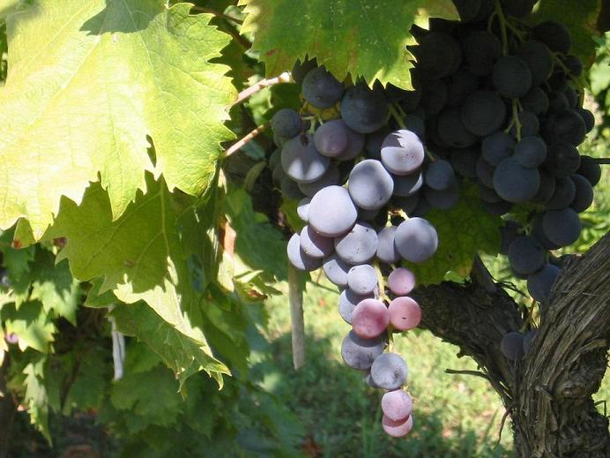
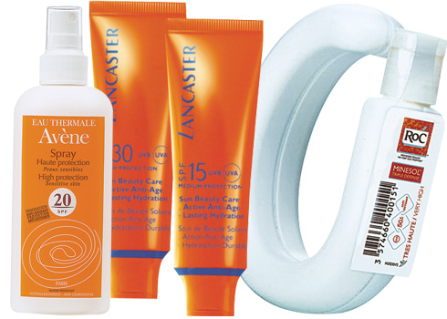
מסנני קרינה
במסנני קרינה משתמשים כבר תקופה לא קטנה בננו חלקיקים של דו תחמוצת הטיטניום ותחמוצת אבץ.
היום משתמשים בחומר המצוי בצמח הקיסוס האנגלי ובגפנים ומכיל ננוחלקיקים. הנוזל מאפשר לצמח להתפשט ולשאת עליו משקל הגדול פי מיליון ממשקל העלה.

Slide 28
לחלקיקים האלה יש יכולת לספוג ולפזר קרינה. הם הרבה יותר אחידים מהננו חלקיקים של תחמוצות המתכת בהם משתמשים כיום והם חוסמי קרינה טובים פי 4 מהחומרים המוכרים היום.
בנוסף הם מתאימים יותר לשימוש על הגוף מכיוון שהגוף יודע לפרק אותם והם לא חודרים פנימה לתוך הגוף דרך העור.

Slide 29
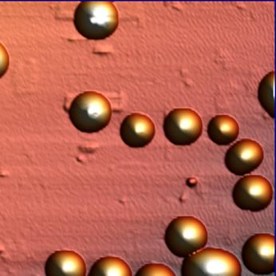
החומר האורגני החזק ביותר בעולם
כדורים ננומטריים שחזקים כמו פלדה.
פותחו מדו-פפטיד פשוט המתארגן מעצמו למבנים כדוריים בגודל ננומטרי בתנאי חדר.
משתווה בתכונות המכניות לחומרים מתכתיים חזקים ובתכונות הכימיות שלו לקבלר.
ידידותי לגוף האדם.
מתאים לבניית שתלים וחיזוק שברים
ליצירת חומרים מרוכבים לתעופה, חלל ורכב
ליצירת אפודי מגן חזקים וקלים.

Slide 30
ובעתיד.......NBIC
Nano-Bio-Info-Cogn- " הטכנולוגיות המתלכדות"
התלכדות בין תחומי הננוטכנולוגיה, ביוטכנולוגיה, טכנולוגיות מידע ומדעי הקוגניציה.
רעיון "הטכנולוגיות המתלכדות" נובע מהתובנה שאבני הבניין של כל חומר או רכיב, בעולם הדומם או החי, הן אבני בניין בסקלה ננומטרית.
הבנת התכונות של חומרים ומערכות ננומטריות והיכולת לבנות דברים בסקלה זו הם המפתח למגוון אדיר של אפשרויות

Slide 31
והם.....
מעגלים אלקטרוניים ה"צומחים" ומשכפלים את עצמם.
ייצור של חומרים חזקים שיאפשרו בניה של מעלית לחלל
חומרים חכמים המשתנים בהתאם לצורך.
מניפולציות גנטיות
הנדסת רקמות וגידול איברים מלאכותיים.
מחשבי על בגודל של קובית סוכר.
ננורובוטים שישיטו בגופנו ויבצעו מחקר ואבחון רפואי, אספקת תרופות ממוקדות וניתוחים זעירים.

Slide 32
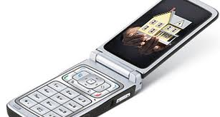
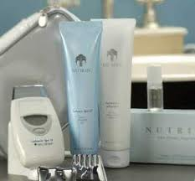
תוצאות התלכדות הטכנולוגיות בעוד כמה עשורים
המוצרים והמכשירים שהאדם משתמש בהם ייבנו מחומרים "תפורים לפי מידה"
מהונדסים מהרמה המולקולרית ומעלה, ידידותיים לסביבה
חוסכי אנרגיה
מסתגלים לשינויים סביבתיים
מתאימים את תכונותיהם לצרכים הנדרשים.

Slide 33
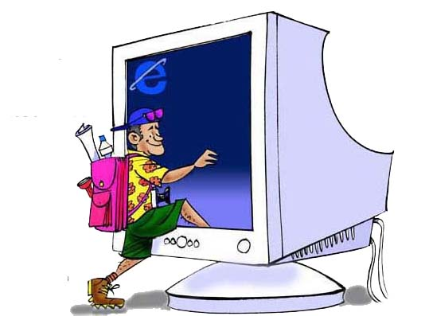
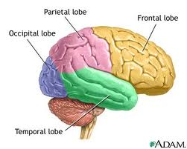
המכשירים יאפשרו ממשק בין מח אנושי למחשב, או לכל מכונה, טלפונים ניידים, מכשירי מיקרוגל פרטי לבוש.

Slide 34
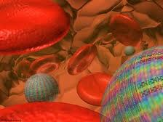
גוף האדם יהיה בריא יותר ובעל יכולות גבוהות יותר
לדוגמא: שימוש בתאי דם מלאכותיים האוגרים חמצן פי 100 יותר מתאי דם רגילים.

Slide 35
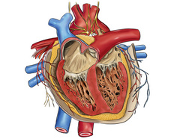
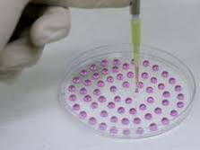
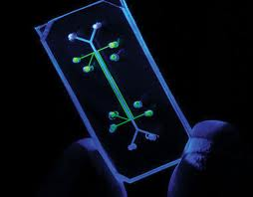
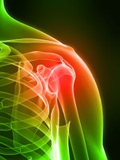
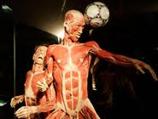
זמינות של חלקי חילוף לרוב אברי הגוף

Slide 36
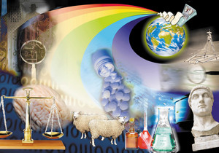
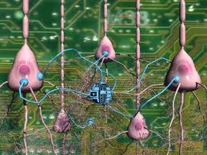
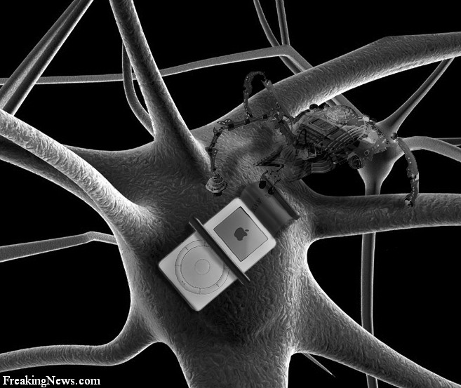
טיפול רפואי למחלות גופניות או מנטליות

Slide 37
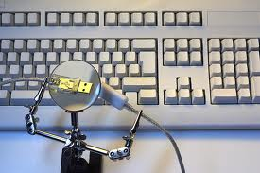
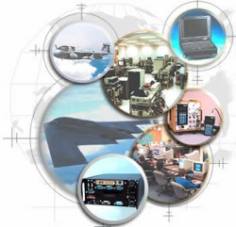
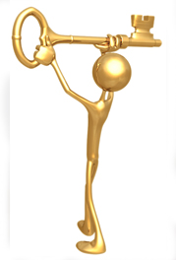
גישה מיידית למידע

Slide 38
ולדורות הבאים...
פרויקט קוגנום אנושי
הבנת המבנה של התודעה האנושית

Slide 39

ננוטכנולוגיה תשנה לנו את החיים
אבל איך?

Slide 40
רפרנסים ודברים שכדאי לקרא
http://www.tacticalwarfightergear.com/tacticalgear/catalog/nano_technology_military.php
http://www.debateitout.com/is-nanotechnology-becoming-a-serious-problem.html

Slide 41
http://gifted.cet.ac.il/gifted/skira/nano-tech/nano1.asp

Slide 42
http://science.howstuffworks.com/nanotechnology4.htm
http://www.zimbio.com/Skin+Care/articles/6733020/Nanotechnology+Cosmetics+part+one
http://www.freakingnews.com/Mini-Pictures--210.asp

